Slide 1
6. Vallan osatekijät
Ydinsisällöt

Slide 2
Vallan määritelmä
Valta on kykyä muuttaa olosuhteita esim.
organisoimalla
palkitsemalla
tiedon avulla.
Valta on aina kaksisuuntaista; joku käyttää valtaa ja toinen on vallankäytön kohteena.

Slide 3
Vallankäytön muotoja
Organisoiva vallankäyttö
Väkivalta
Fyysisen tai henkisen voiman käyttö
Uhkaaminen
Kiristäminen
Palkitseminen
Kyky tiedon avulla vaikuttaa toisiin ihmisiin tai maailmaan
Kyky karisman avulla vaikuttaa toisiin ihmisiin
Lailliseen asemaan perustuva valta
KEKSI ESIMERKKEJÄ VALLANKÄYTÖN ERI MUODOISTA.

Slide 4
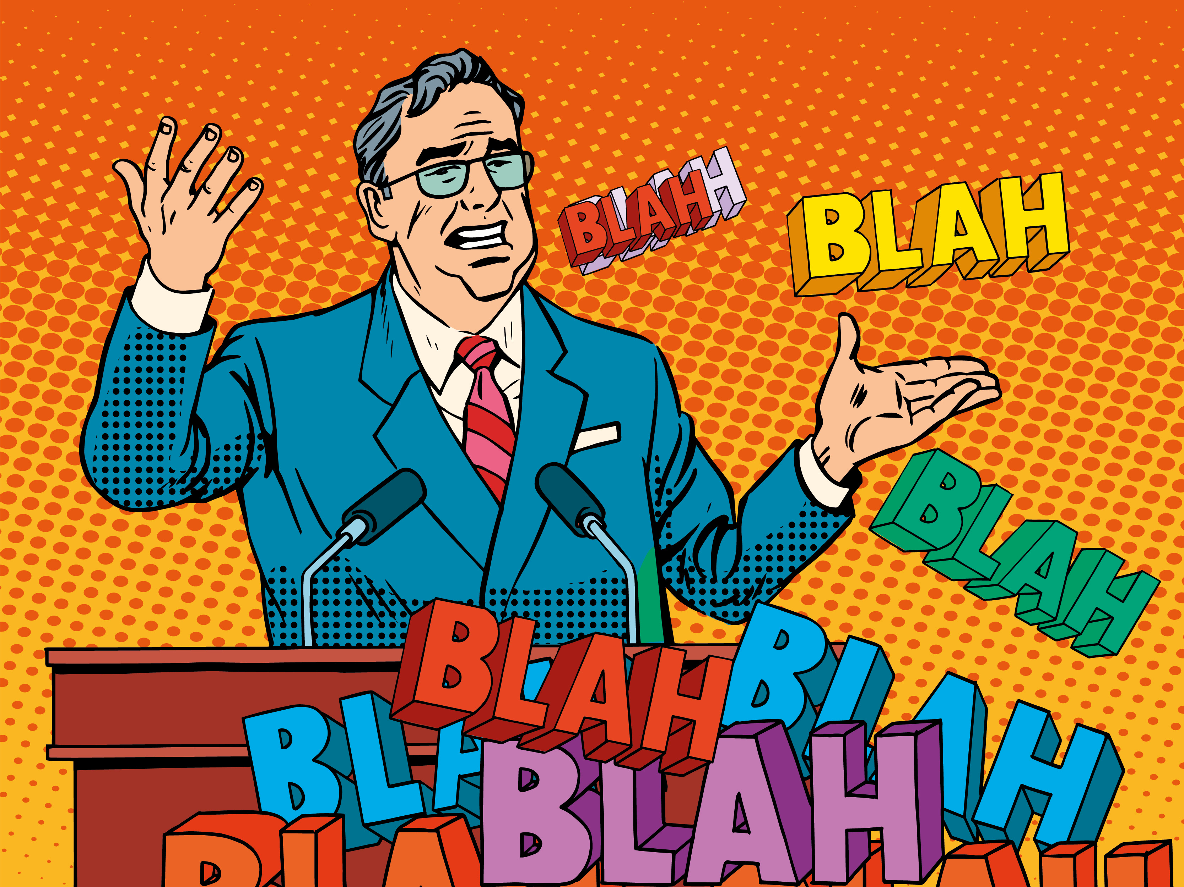
Max Weber: Vallan oikeuttamisen lähteet
perinne
laillisuus
karisma

Slide 5
Intersubjektiivisuus
Intersubjektiivisuus tarkoittaa sananmukaisesti ”subjektien välissä olevaa”, käytännössä siis ”ihmistenvälistä”.
Subjektiiviset asiat ovat yksilöstä riippuvaisia, kuten ”minusta valkosipulijäätelö on hyvää”.
Objektiiviset asiat ovat ihmisten mielipiteistä tai uskomuksista riippumattomia, kuten 15+27-3 = 39.
Esimerkiksi rahan arvo on intersubjektiivinen asia. Kukaan yksilö ei voi päättää, minkä arvoinen yksi euro on, mutta euron arvo on täysin kiinni siitä, mihin ihmiset ovat valmiita sen vaihtamaan.

Slide 6
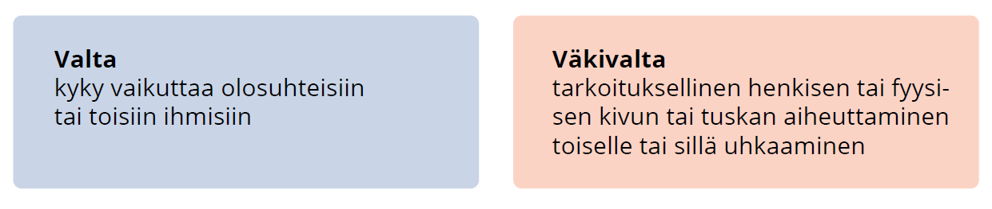

Slide 7
Taito: Ihmiseen kohdistuvien argumenttien välttäminen
Ad hominem -argumentissa puhutaan asian sijaan argumentin esittäjästä.
Esim. ”Vastustat opintotuen leikkauksia vain, koska olet itse köyhä opiskelija.”
Ihannetapauksessa asiat keskustelevat, eivät ihmiset.

Slide 8
Ad hominem -argumentit verkkokeskusteluissa
Käykää tutustumassa johonkin filosofia-aiheiseen keskustelupalstaan kuten http://keskustelu.suomi24.fi/tiede-ja-teknologia/tiede/filosofia tai http://www.vauva.fi/keskustelu/4405909/ketju/mita_hyotya_on_filosofiasta_nykyaan
Löytyykö keskustelusta ad hominem -argumentteja?

